Slide 1

DJ eopardy
Fra rotter til rudler
My boomstick
Når enden er ...
På jagt i DK
Dansk rap
Højt på en gren ...
100
100
100
100
100
100
200
200
200
200
200
200
300
300
300
300
300
300
400
400
400
400
400
400
500
500
500
500
500
500

Slide 2
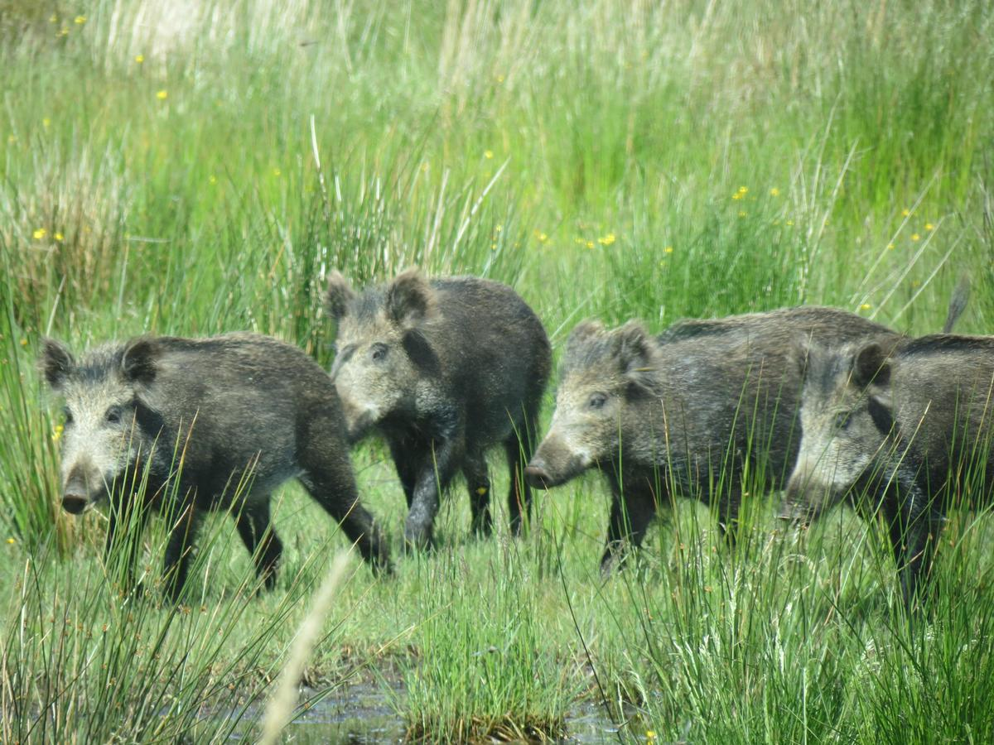
Disse dyr optræder i rotter

Slide 3
Hvad er vildsvin?

Slide 4
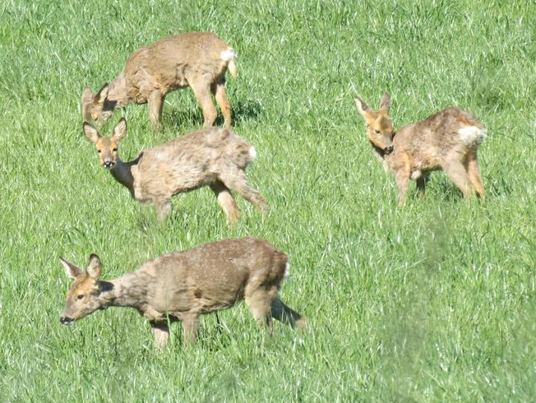
Ord for rådyr i flok

Slide 5
Hvad er spring?

Slide 6
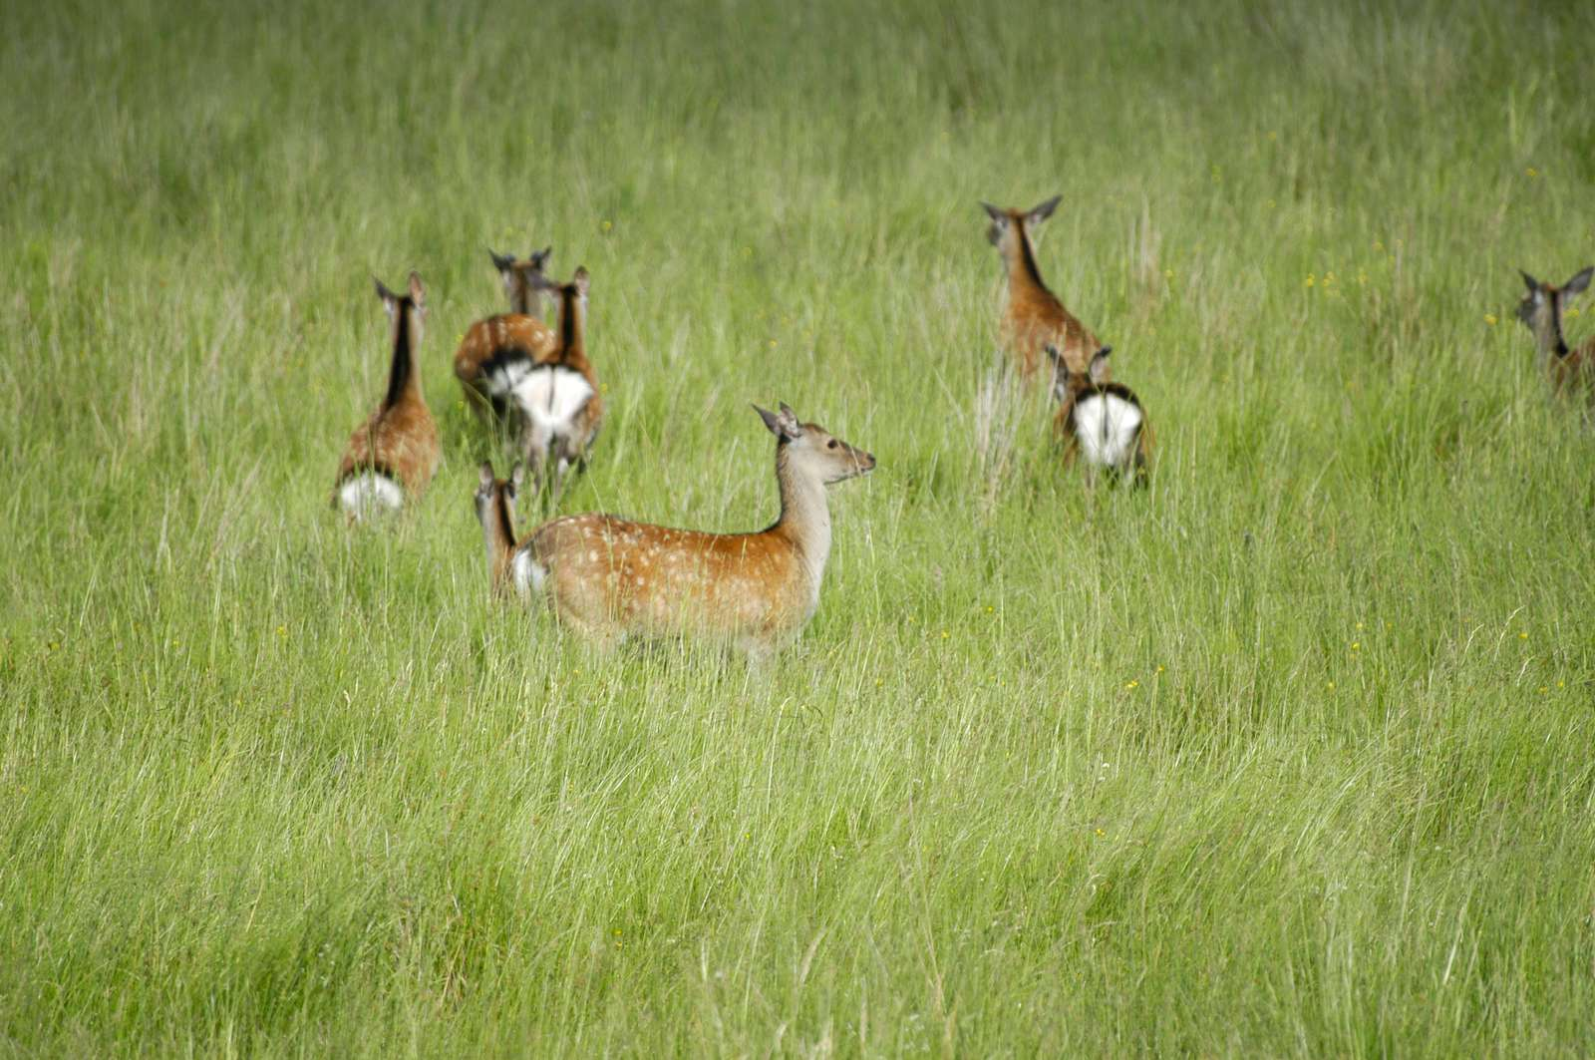
En rudel af…

Slide 7
Hvad er sikavildt?

Slide 8
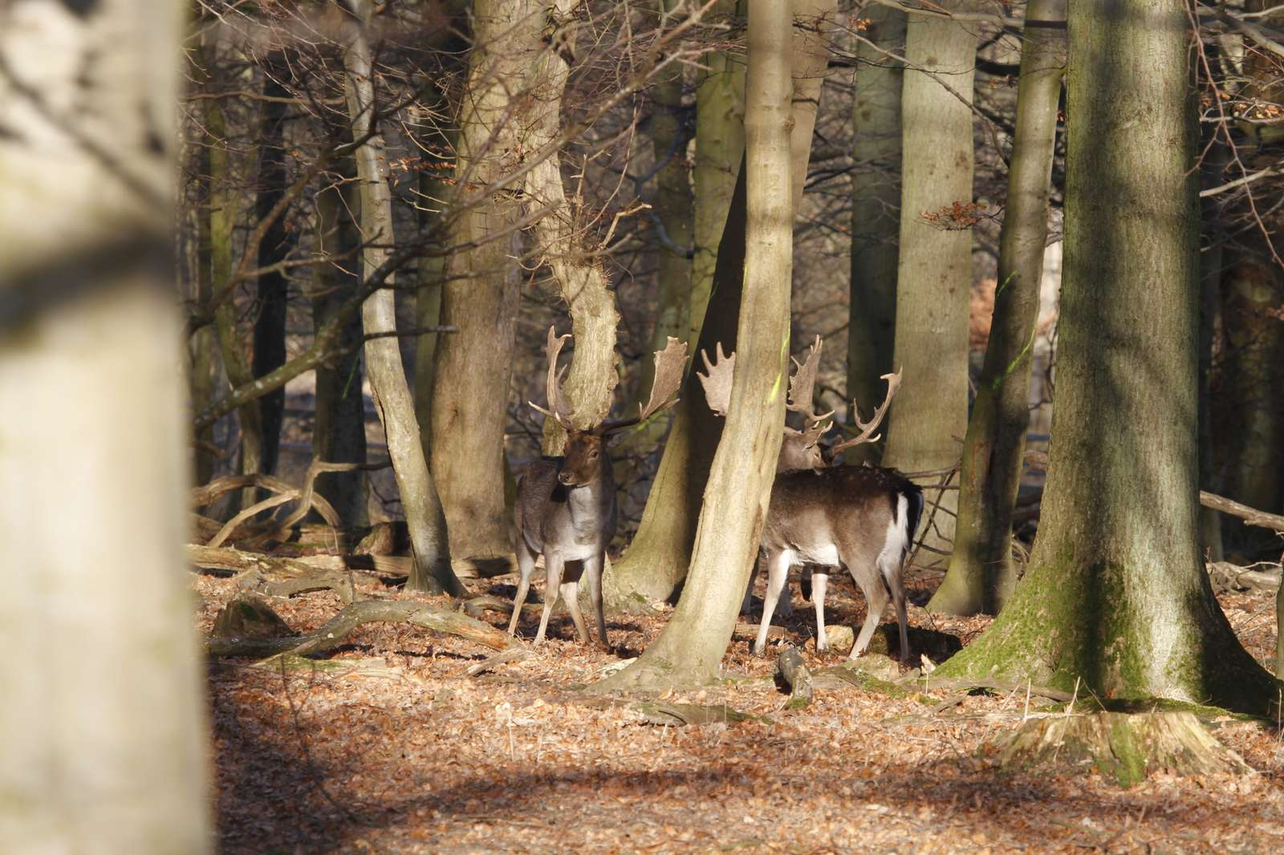
En rudel af …

Slide 9
Hvad er dåvildt?

Slide 10
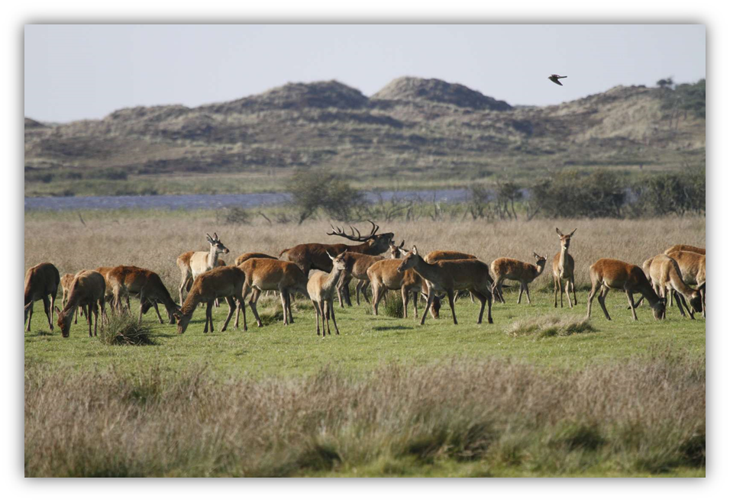
En rudel af …

Slide 11
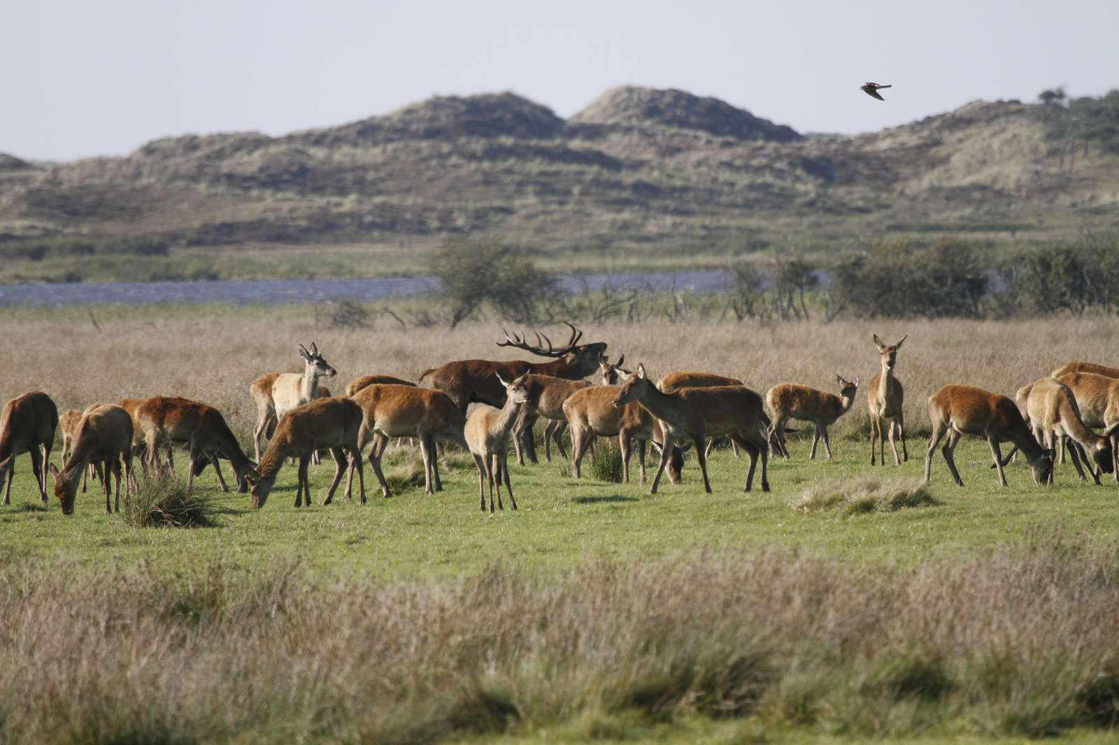
Hvad er kronvildt?

Slide 12
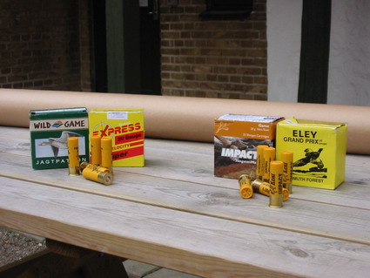
Størst tilladte kaliber til hagljagt i Danmark

Slide 13
Hvad er kaliber 12?

Slide 14
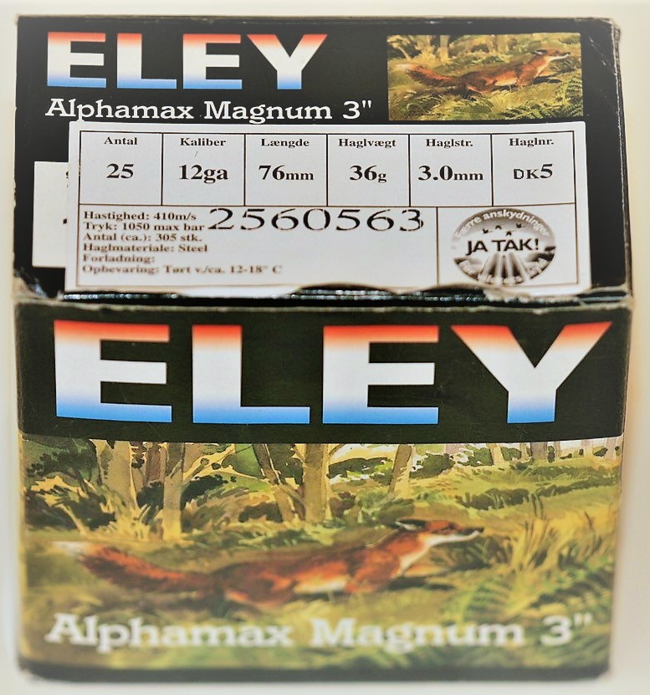
Sikkerhedsafstanden på denne patron

Slide 15
Hvad er 300m?

Slide 16
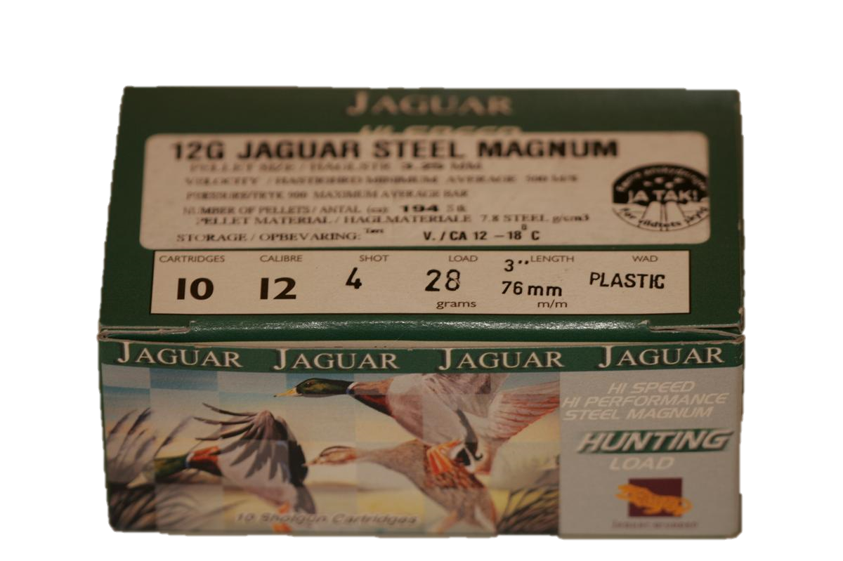
Sikkerhedsafstanden på denne patron

Slide 17
Hvad er 325m?

Slide 18
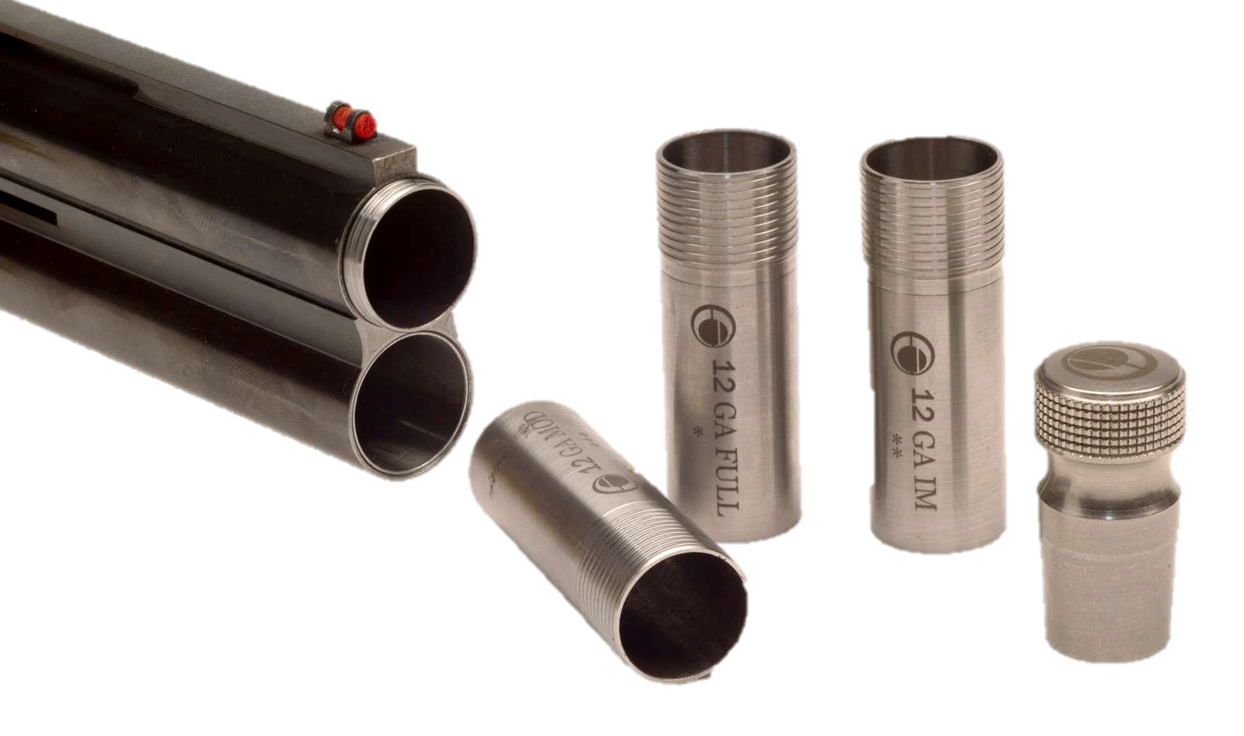
Styrende for haglsværmens størrelse

Slide 19
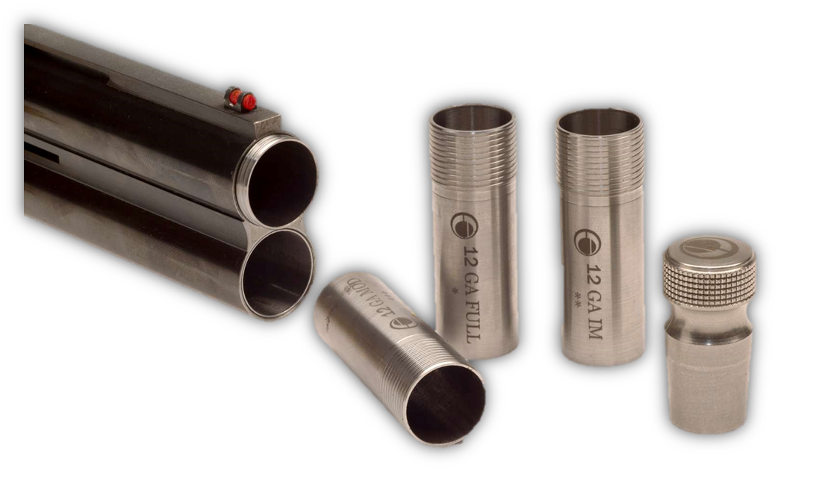
Hvad er trangboring (chokes)?

Slide 20
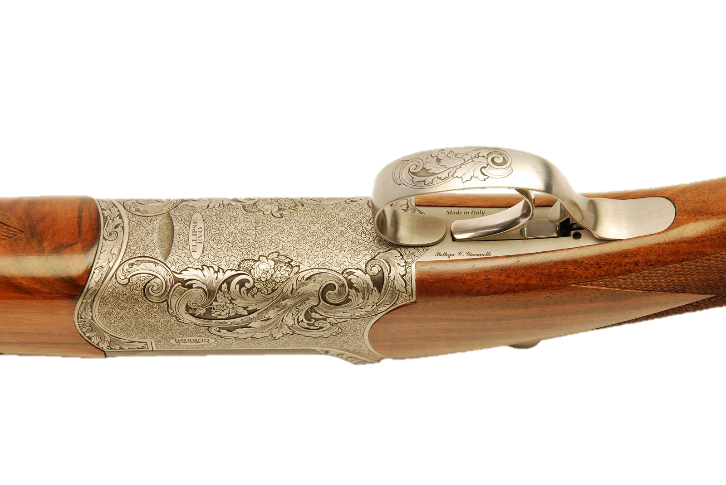
Den mindste kaliber haglgevær man må skyde råvildt med i Danmark

Slide 21
Hvad er kaliber 20?

Slide 22
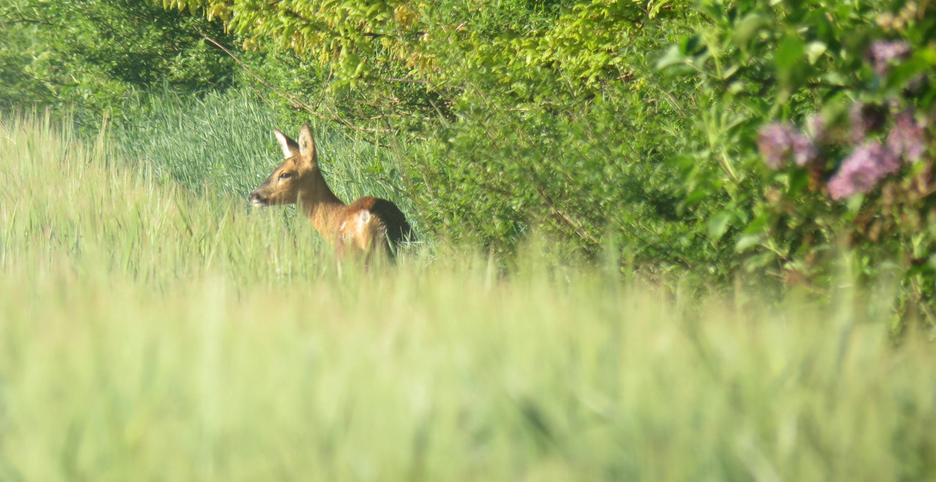
Arten på billedet

Slide 23
Hvad er råvildt?

Slide 24
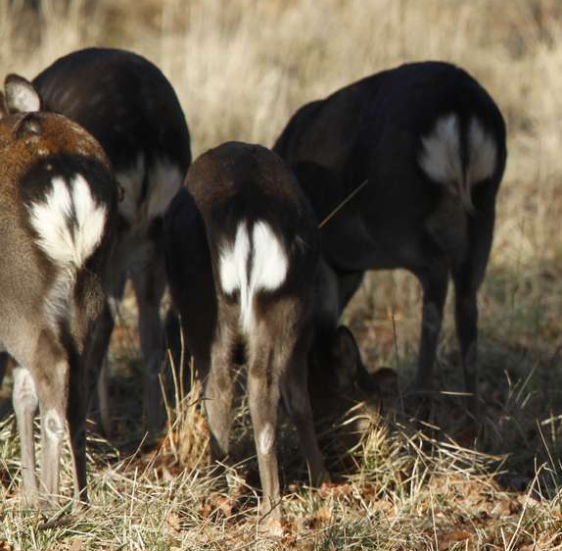
Arten på billedet

Slide 25
Hvad er sikavildt?

Slide 26
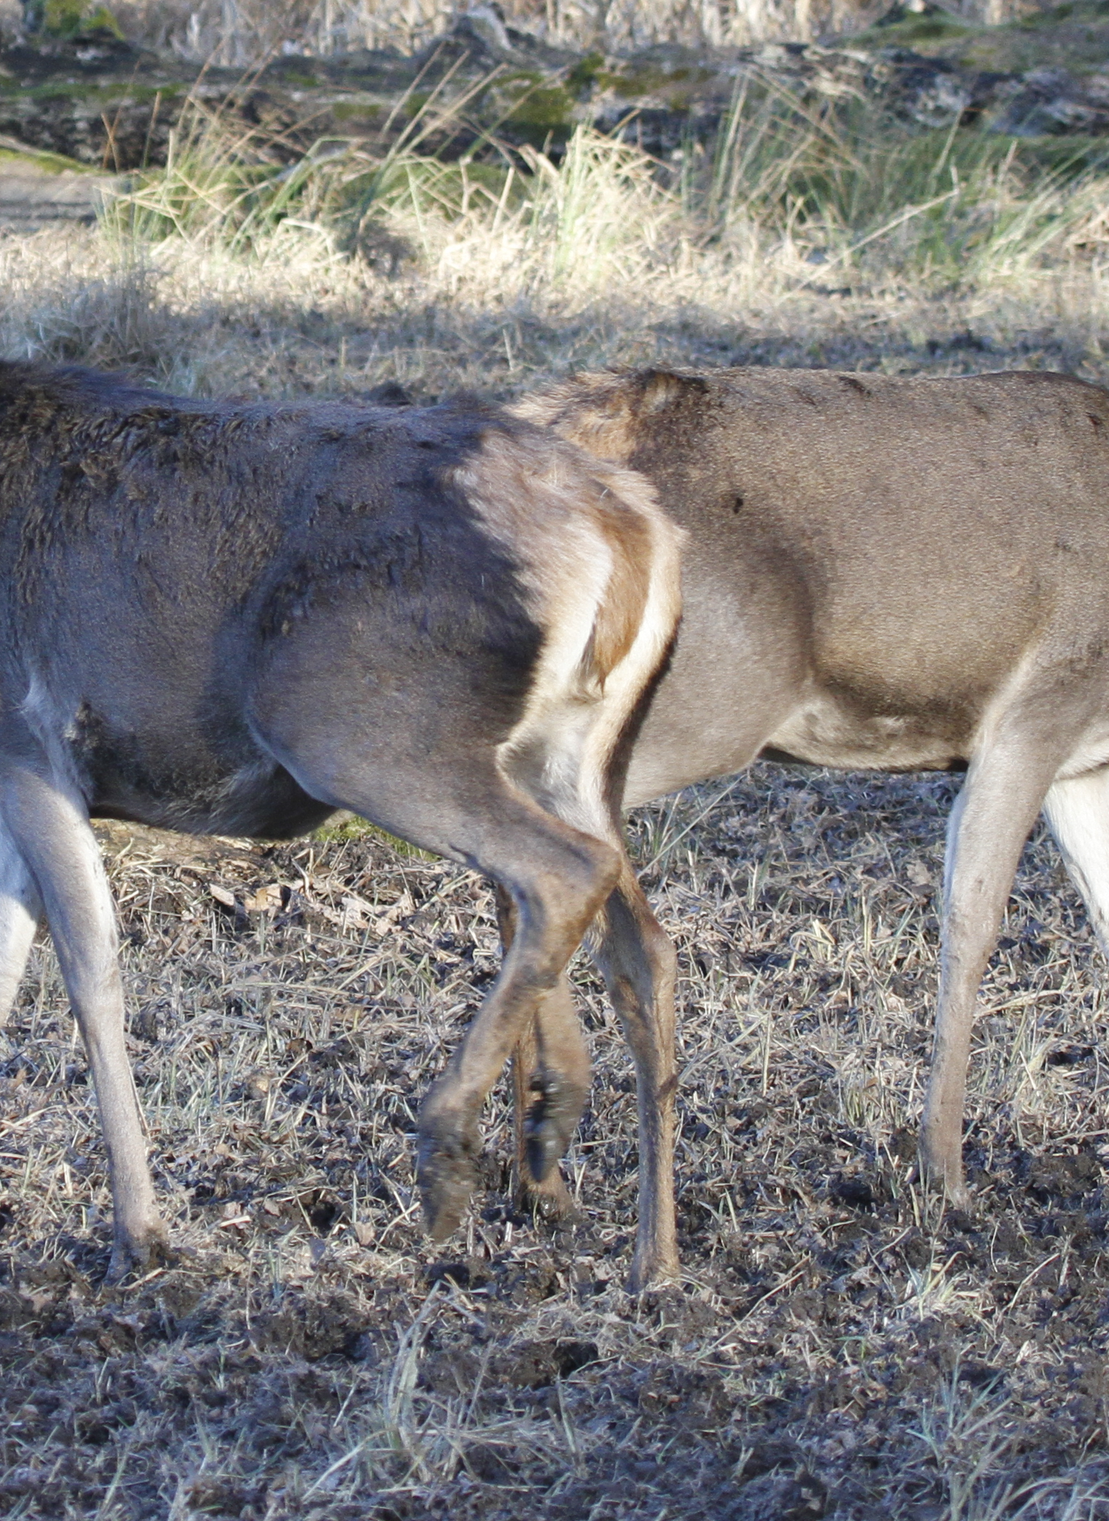
Arten på billedet

Slide 27
Hvad er kronvildt?

Slide 28
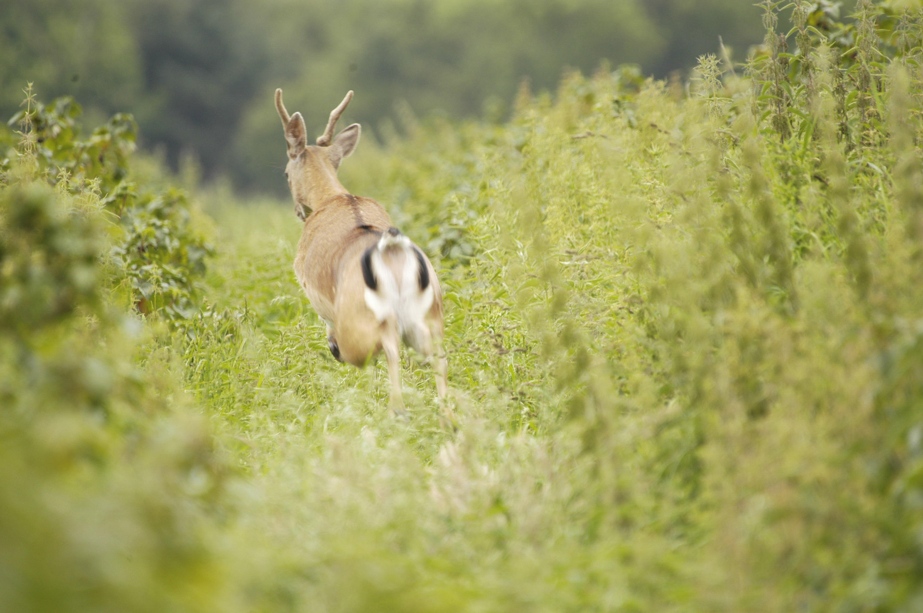
Dyrets art og køn

Slide 29
Hvad er dåhjort?

Slide 30
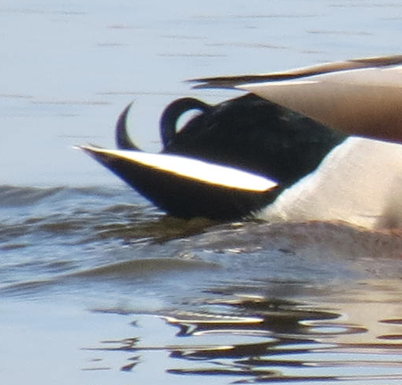
Art og køn på billedet

Slide 31
Hvad er en gråand andrik?

Slide 32
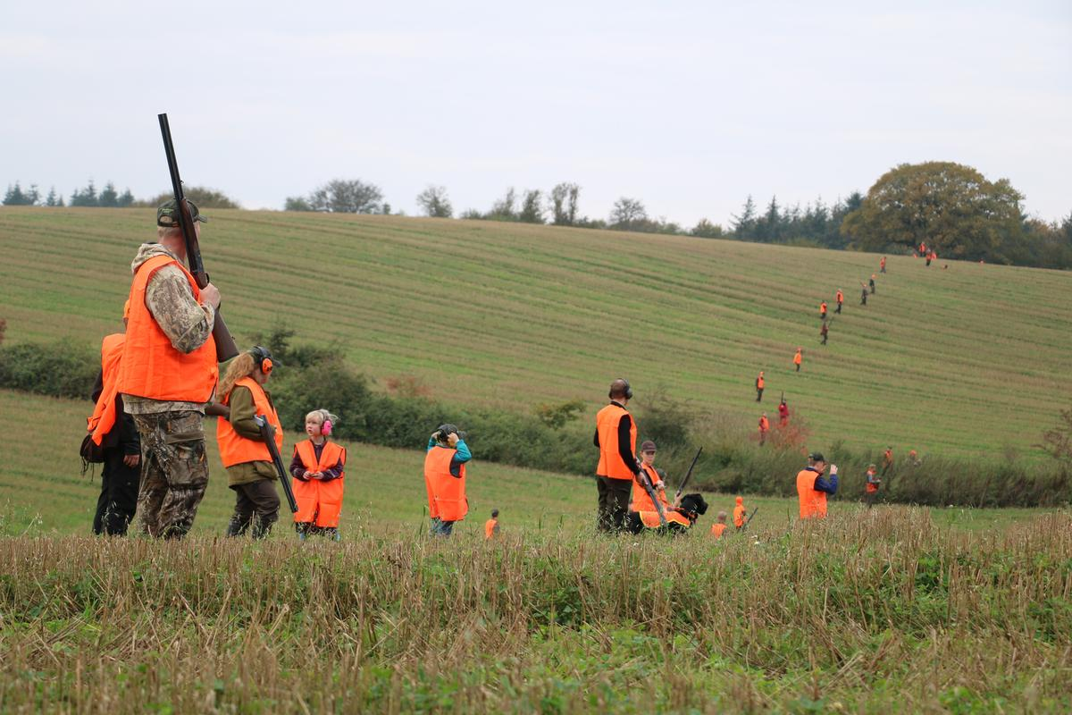
Jagtform, hvor man på en kæde afsøger mark eller eng for harer

Slide 33
Hvad er haretramp eller trampejagt?

Slide 34
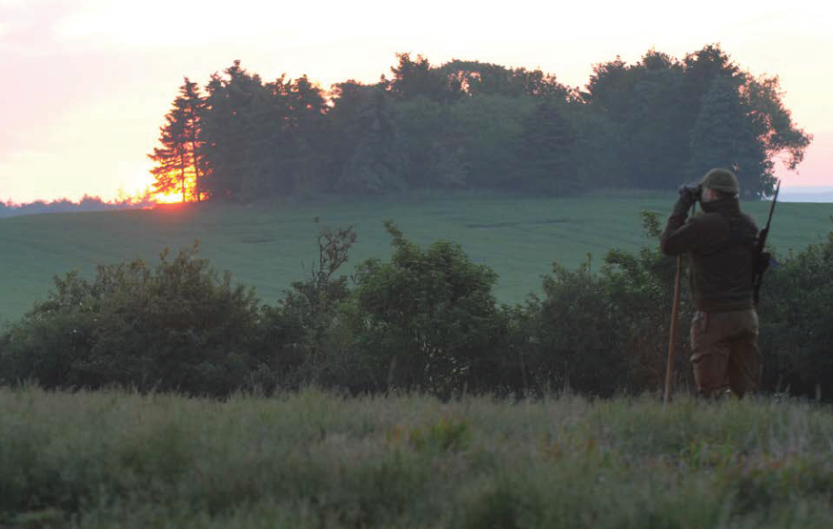
Jagtform, hvor jægeren med riffel sniger sig rundt i terrænet efter vildt

Slide 35
Hvad er pürchjagt?

Slide 36
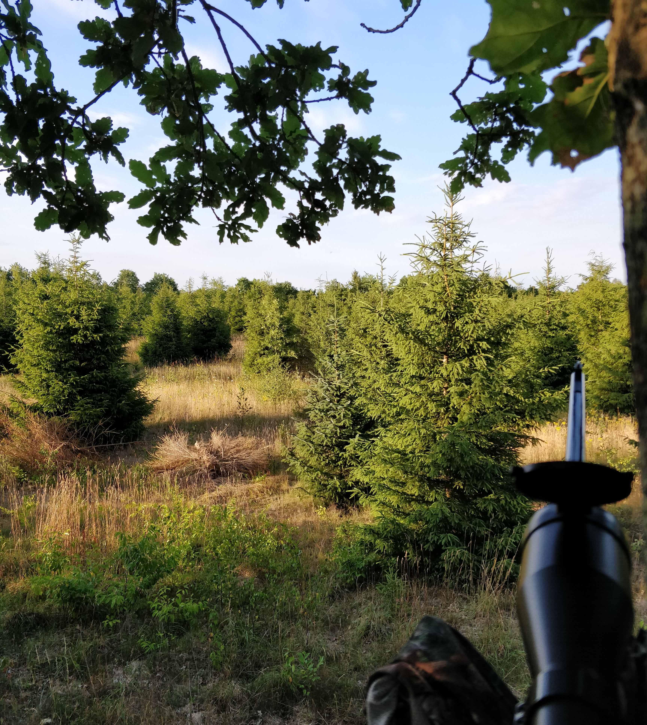
Jagtform, hvor jægeren venter på at vildtet kommer frem

Slide 37
Hvad er anstandsjagt?

Slide 38
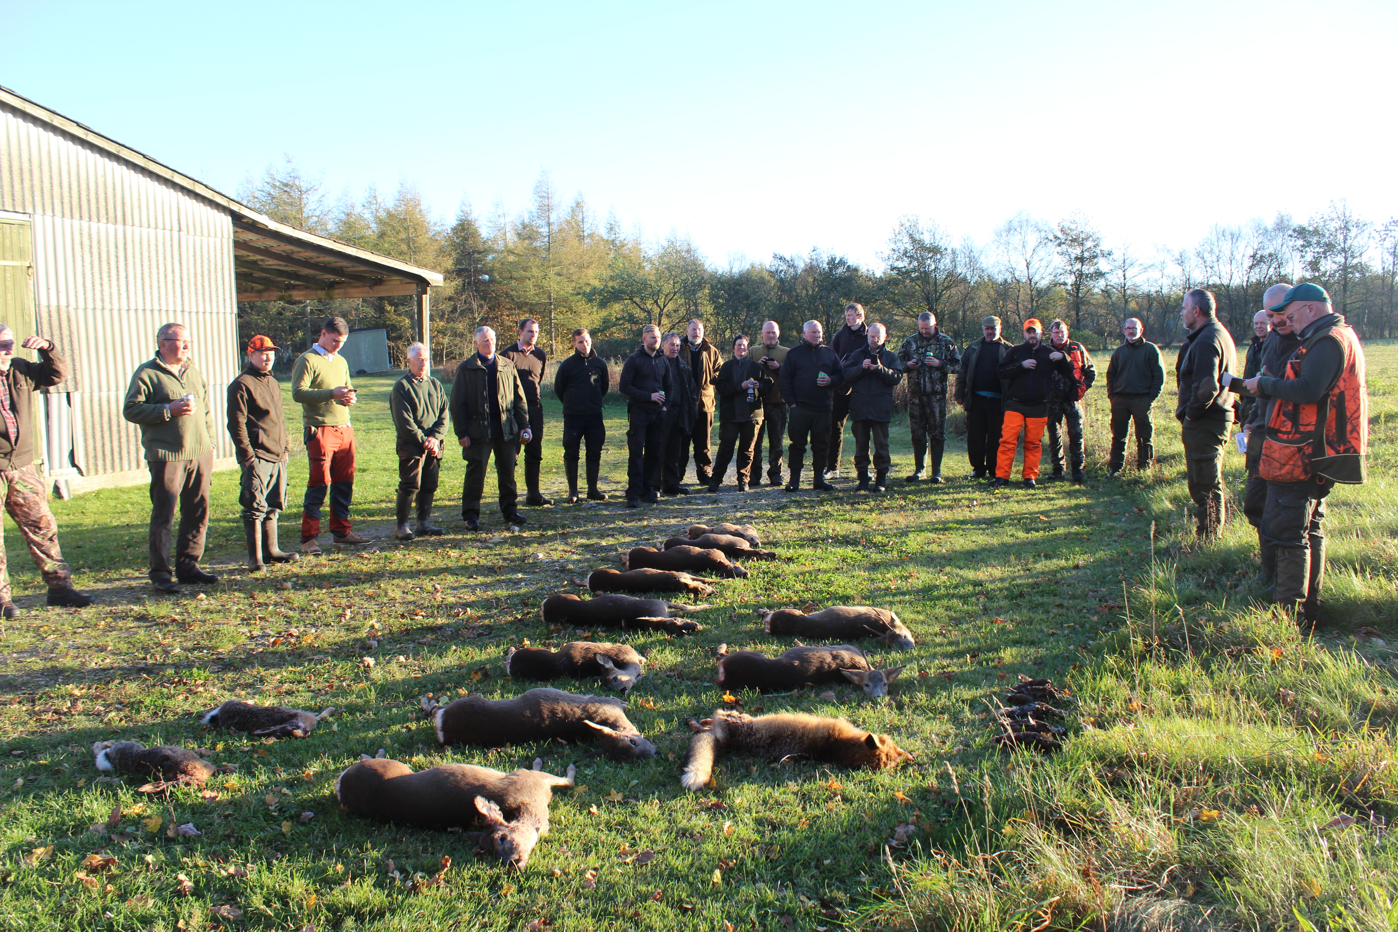
Ceremonien, hvor det nedlagte æres

Slide 39
Hvad er parade?

Slide 40
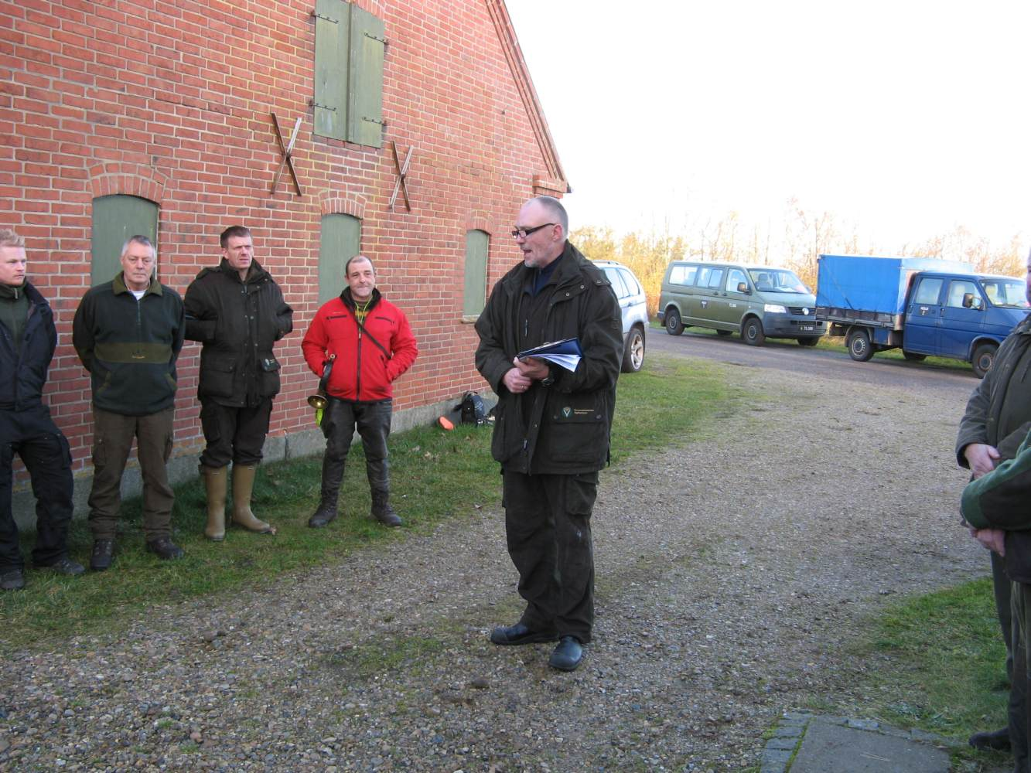
Jagtlederens instruktioner for dagens jagt

Slide 41
Hvad er parole?

Slide 42
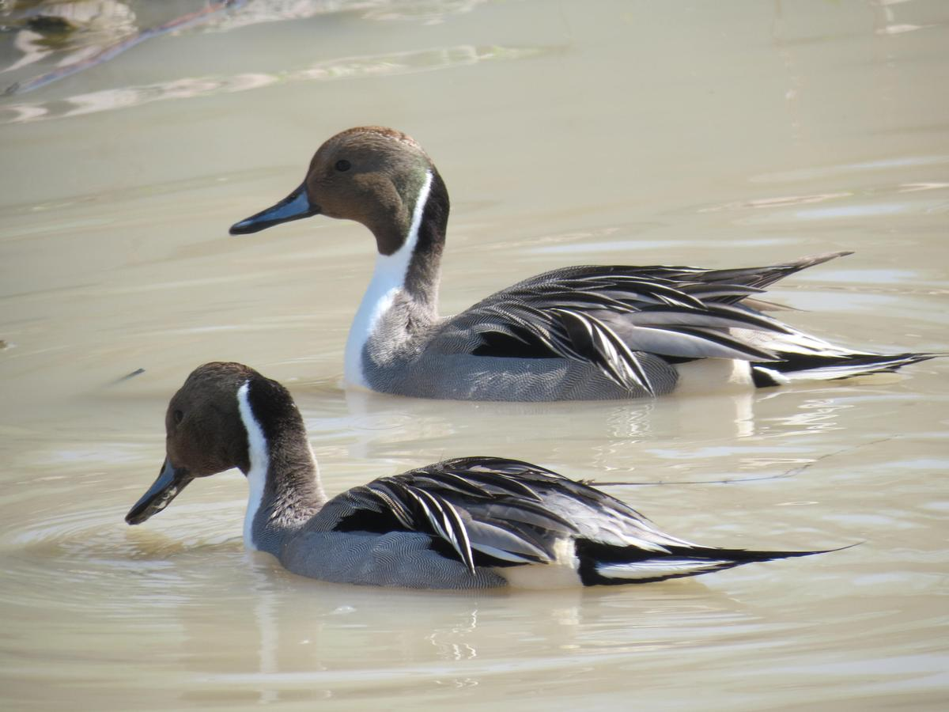
Arten på dette billede

Slide 43
Hvad er en spidsand?

Slide 44
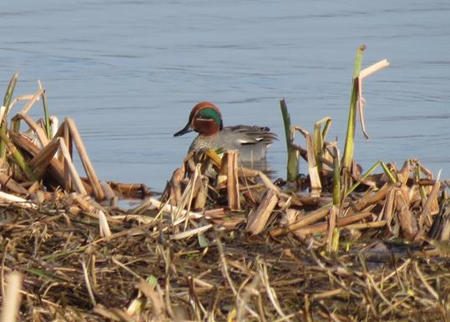
Arten på dette billede

Slide 45
Hvad er en krikand?

Slide 46
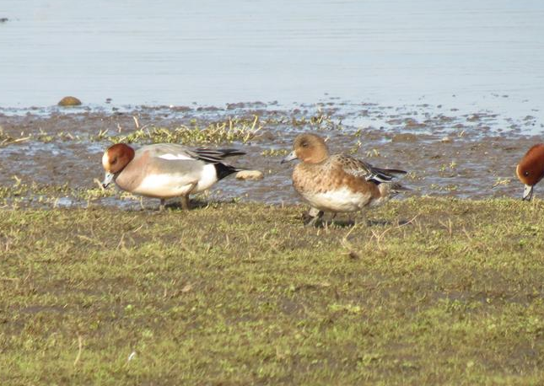
Arten på dette billede

Slide 47
Hvad er en pibeand (brunnakke)?

Slide 48
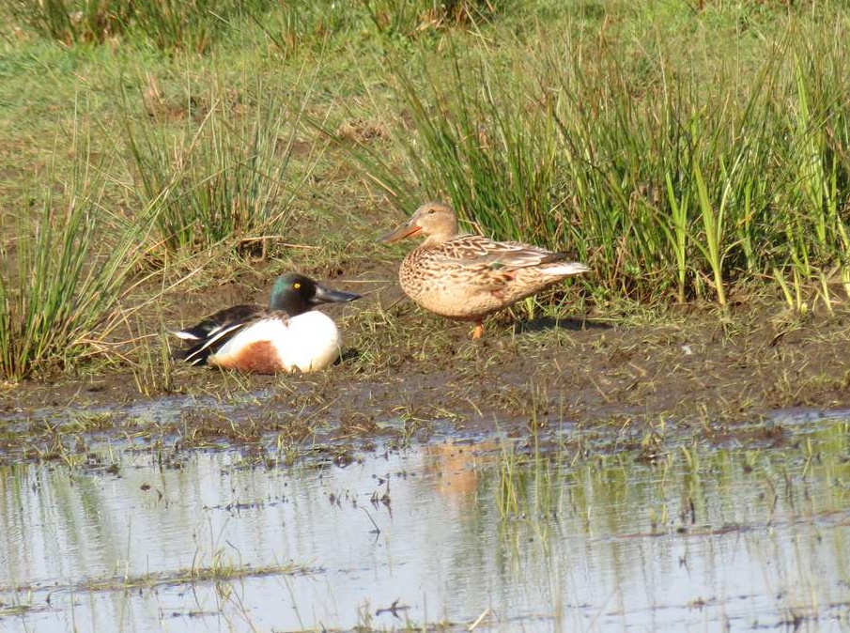
Arten på dette billede

Slide 49
Hvad er en skeand?

Slide 50
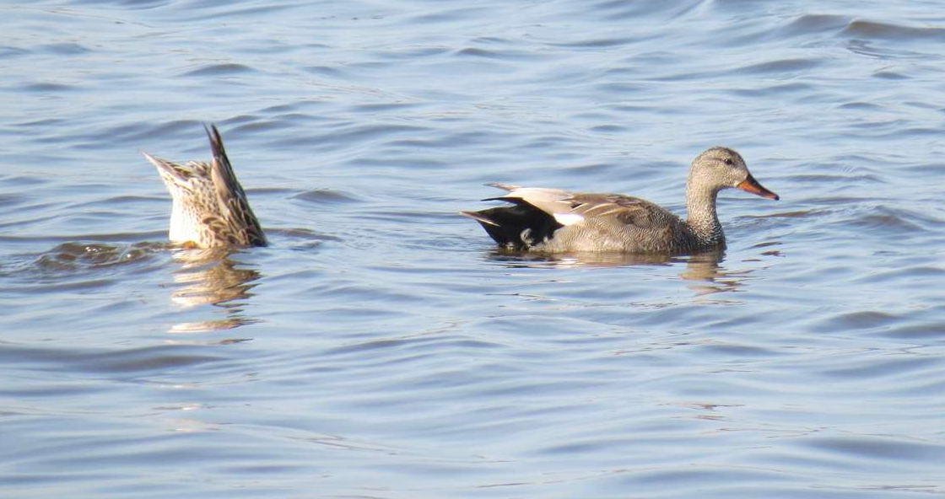
Arten på dette billede

Slide 51
Hvad er en knarand?

Slide 52
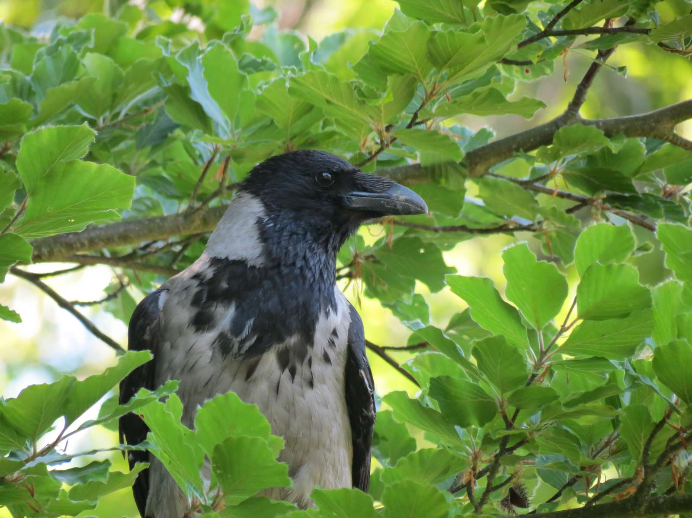
Arten på dette billede

Slide 53
Hvad er en gråkrage?

Slide 54
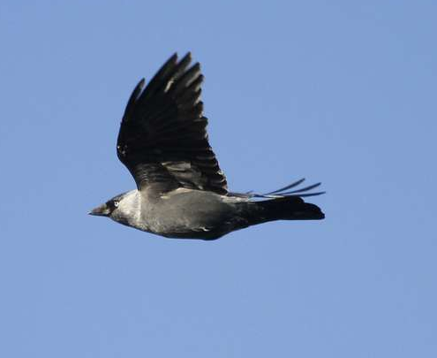
Arten på dette billede

Slide 55
Hvad er en allike?

Slide 56
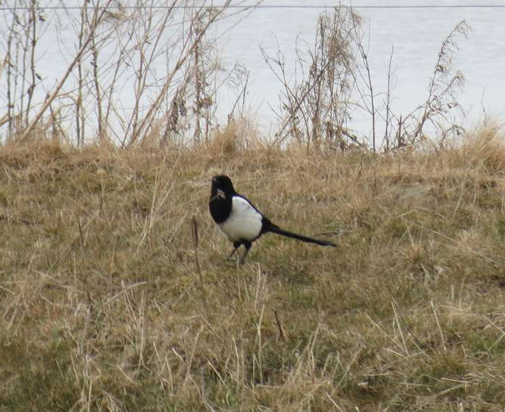
Arten på dette billede

Slide 57
Hvad er en husskade?

Slide 58
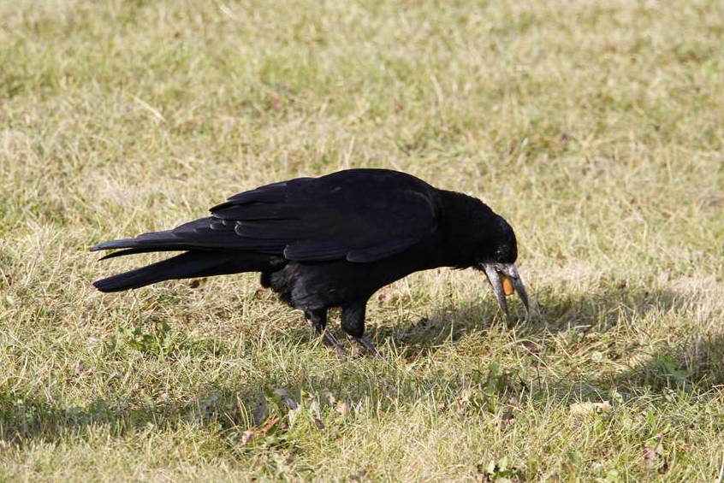
Arten på dette billede

Slide 59
Hvad er en råge?

Slide 60
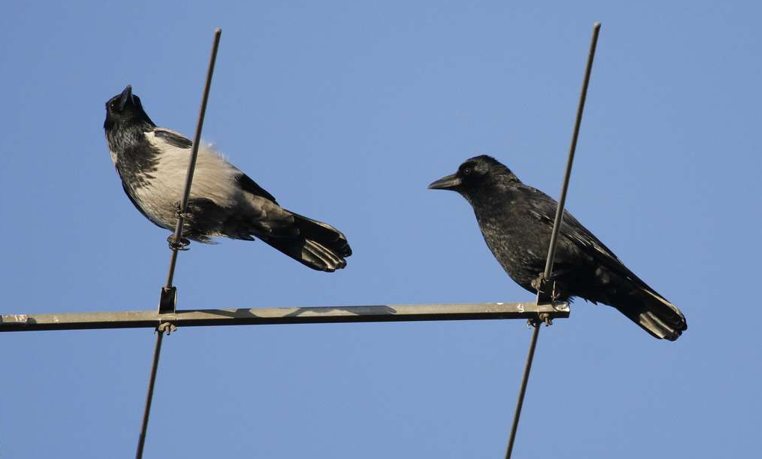
Arterne på dette billede

Slide 61
Hvad er gråkrage og sortkrage?

